Slide 1
Ватутінський ліцей №1 Ватутінської міської ради Черкаської області Інтернет-проект обласної Ліги старшокласників «Здоровим бути модно» Виконавець - Вовк Анастасія Керівник Бойко Л.В. педагог-організатор

Slide 2
Мета та завдання проекту 1.Актуалізувати відчуття важливості, складності здоров’я та необхідності дбайливого і відповідального ставлення до нього; 2.Допомогти звернути увагу учнів на своє здоров’я; 3.Сприяти створенню у мов для розвитку фізичного, психологічного, духовного та інтелектуального здоров’я учнів. 4. Сприяти формування вмінь робити правильний вибір в своєму житті і для формування навичок здорового способу життя.

Slide 3
Акція « Скажемо палінню-Ні!»

Slide 4
Профілактичні заходи, щодо паління електронних сигарет

Slide 5
Всесвітній день здоров’я. Ранкова руханка

Slide 6
Профілактичні заходи, протипожежної безпеки. «Вогонь –ворог здоров’ю»

Slide 7
Акція до Всесвітнього дня боротьби зі СНІДом «Живи безпечно»

Slide 8
Спорт не тільки корисний, а й красивий

Slide 9
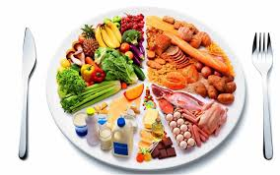
Правильне харчування- запорука здоров’я молоді!

Slide 10
Гімнастика, фізичні вправи ходьба повинні ввійти в повсякденний побут кожного, хто хоче зберегти працездатність, здоров’я, повноцінне і радісне життя. (Гіппократ)

Slide 11
Дукуємо за увагу!

